Slide 1

Réalisation d’une application web: Gestion de Produits
Réalisé par:
EL HOUDNI BADR-EDDINE
Harnane Hajar
Encadrée par :
prof Asmaa Idalene

Slide 2
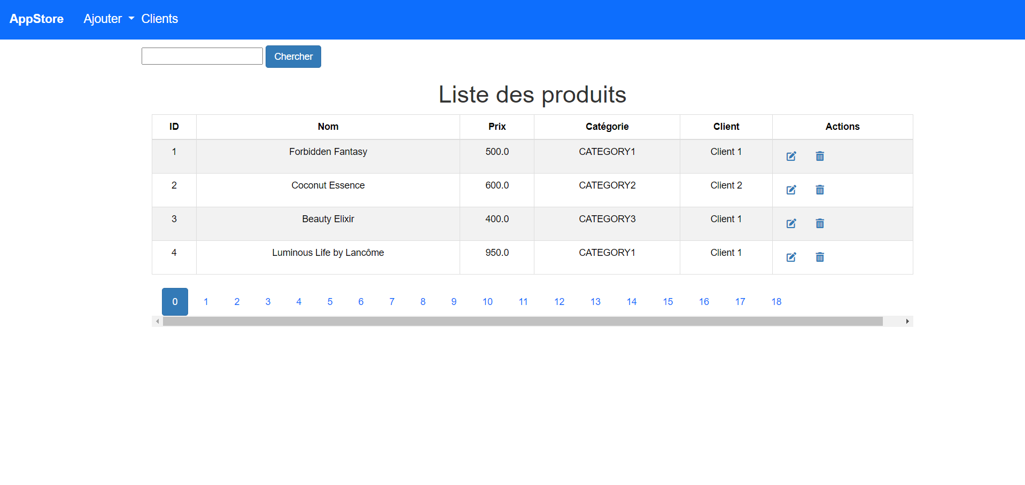
CONTEXTE GENERAL DU PROJET
Solutions proposée
Application web intégralement responsive
Front office / Back office
Sécurité
Maintenable et évolutif

Slide 3
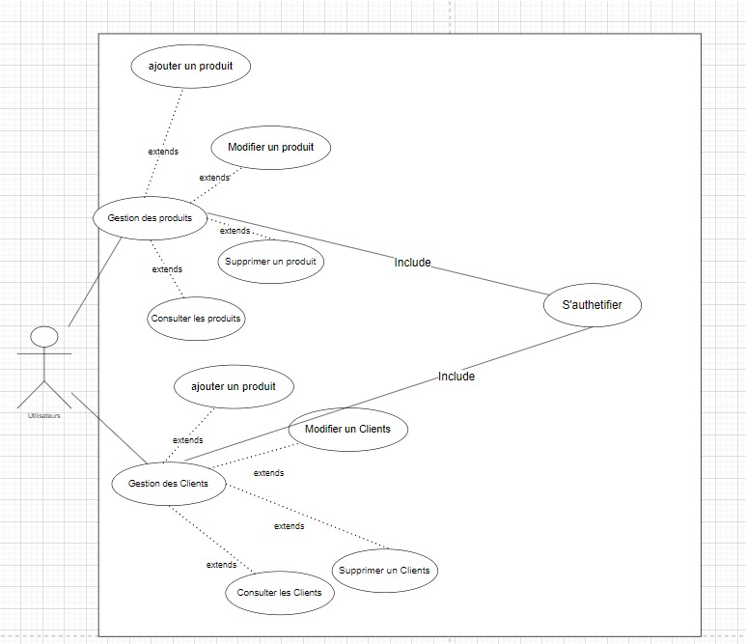
ANALYSE ET CONCEPTION
Diagramme de cas d’utilisation

Slide 4
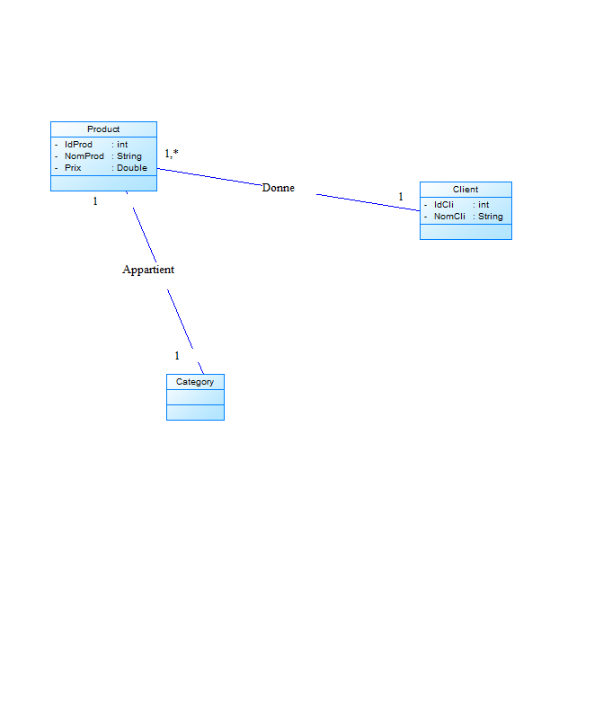
ANALYSE ET CONCEPTION
Diagramme de classe

Slide 5







REALISATION
Technologies et frameworks utilisées

Slide 6
DEMONSTRATION
La page de Produits:

Slide 7
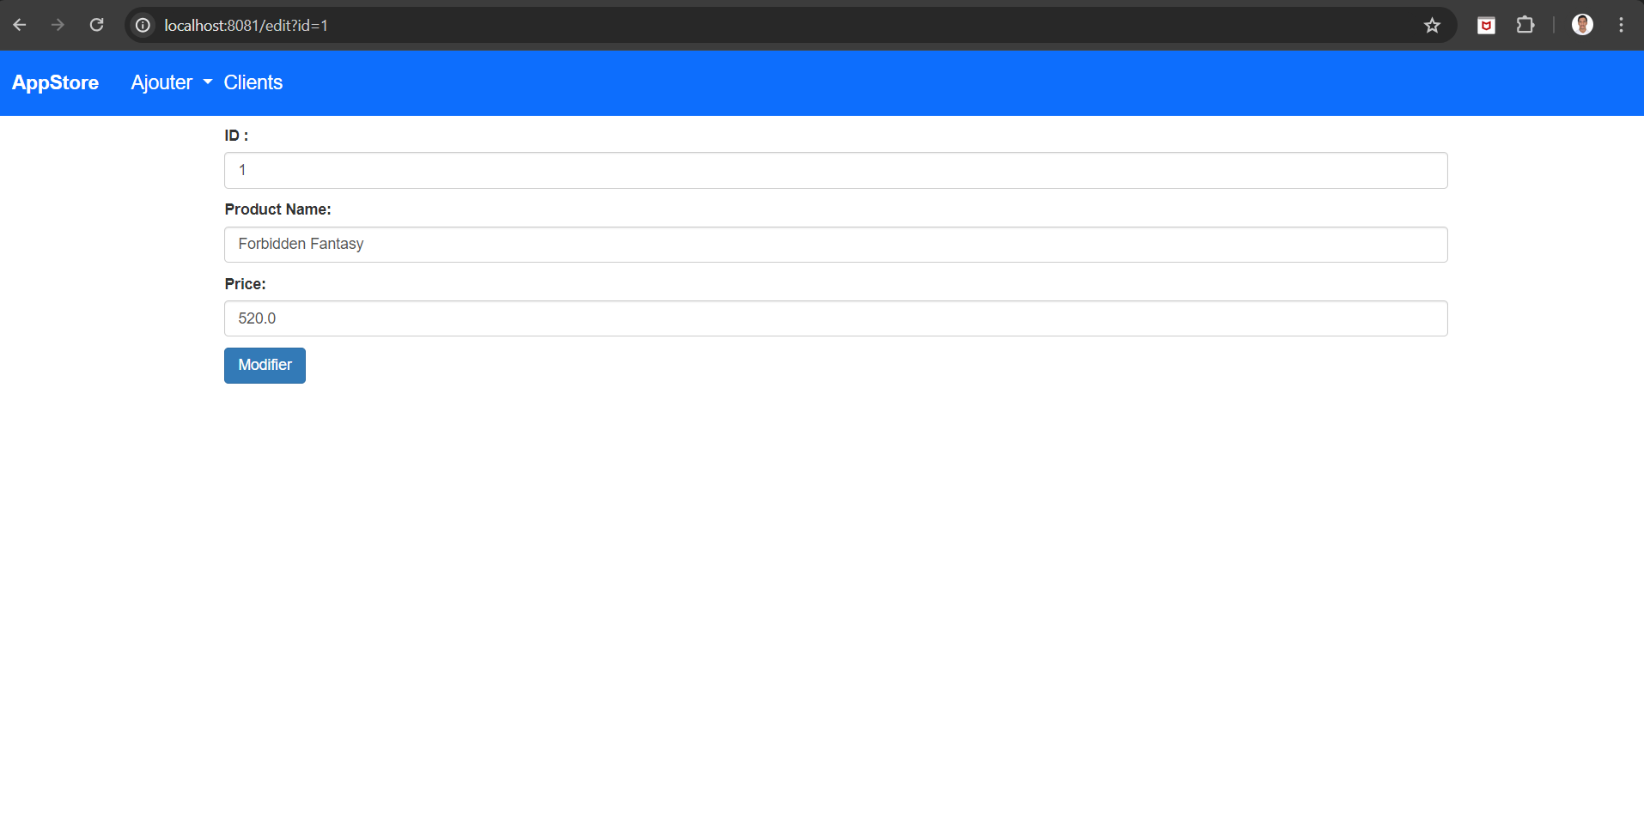
DEMONSTRATION
La page d’édition d’un produit:

Slide 8
DEMONSTRATION
La page de suppression d’un produit:

Slide 9
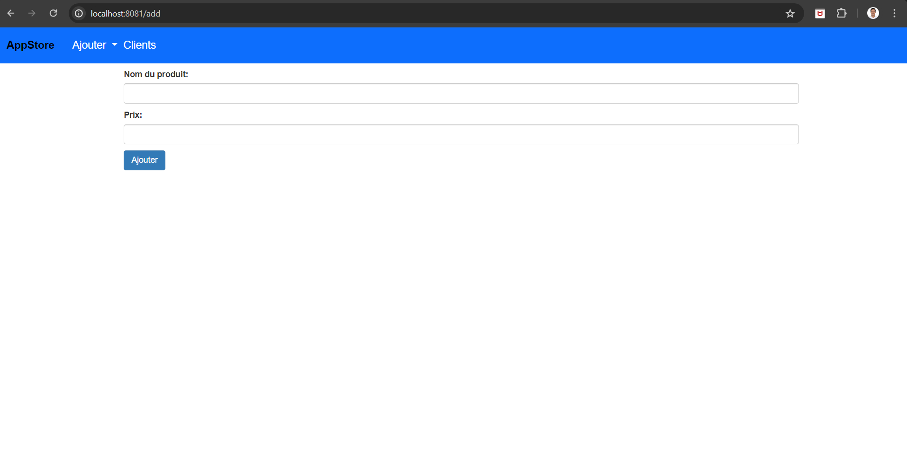
DEMONSTRATION
La page d’ajout d’un produit:

Slide 10
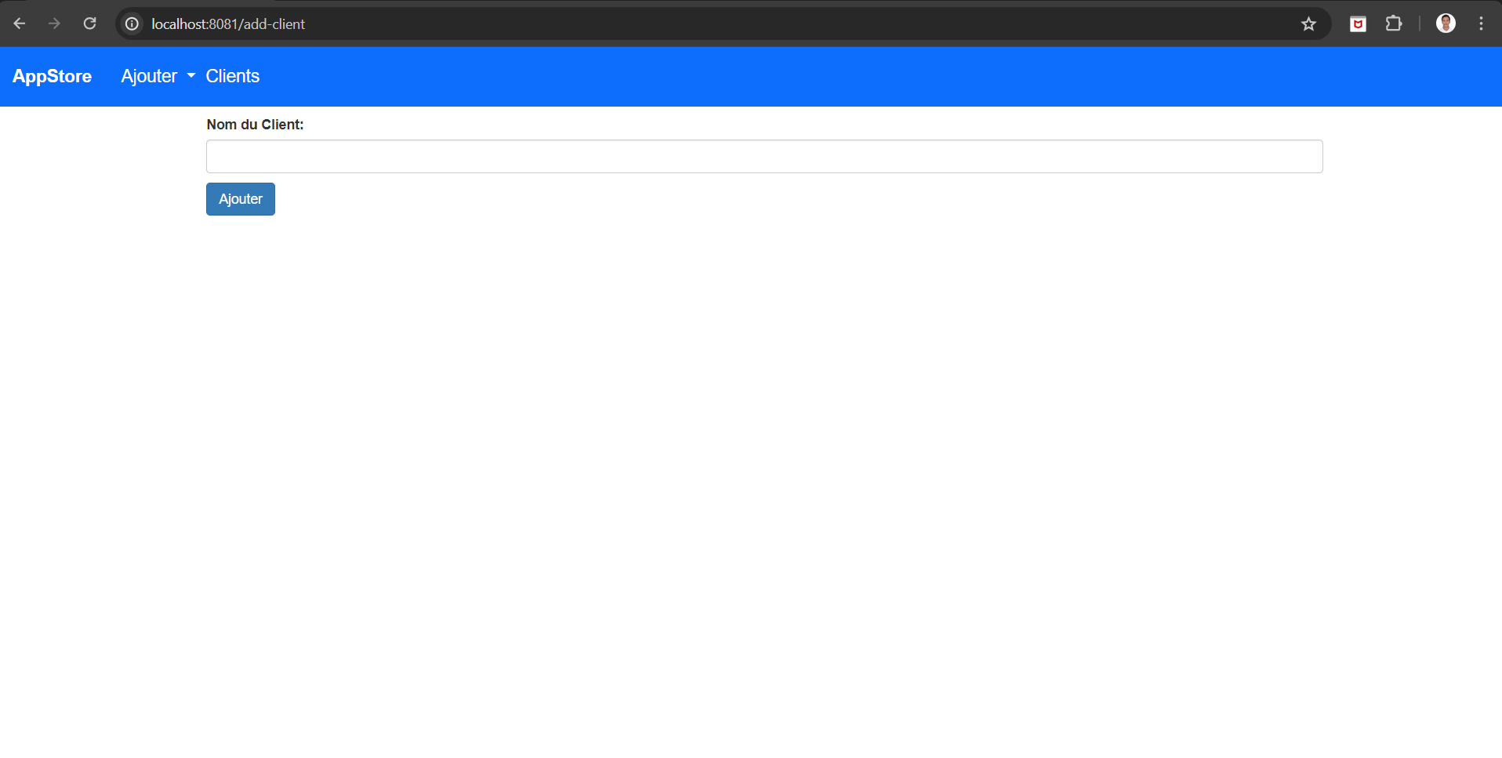
DEMONSTRATION
La page d’ajout d’un Client:

Slide 11
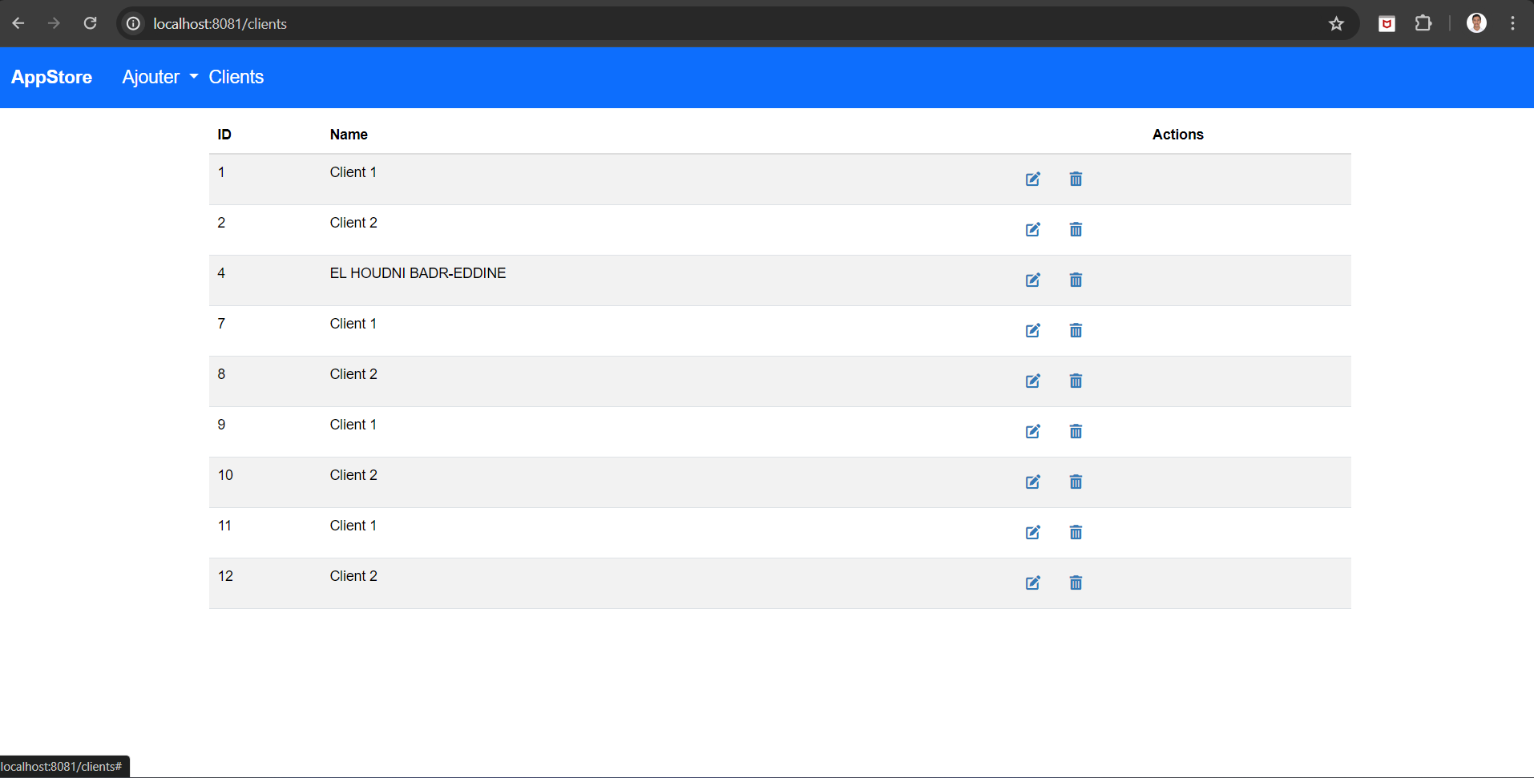
DEMONSTRATION
La page des clients:

Slide 12
Conclusion
Merci de votre attention!

